Slide 1


Knjižnica Građevinskog fakulteta Osijek
0.7 Knjižnica
Radno vrijeme: 7:30 – 18:30

Slide 2


Knjižnica
nabavlja
čuva
obrađuje
posuđuje
domaću literaturu
stranu literaturu
referentnu zbirku
magistarske i doktorske radove
domaći i strani stručni časopisi

Slide 3
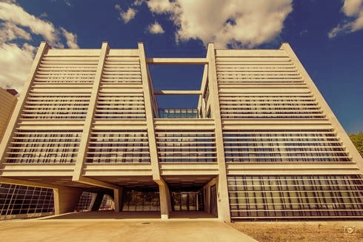
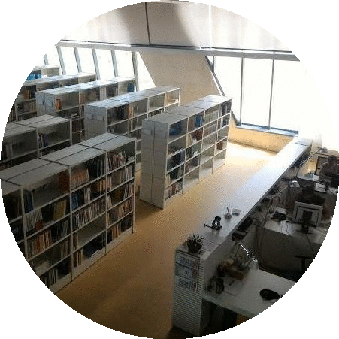
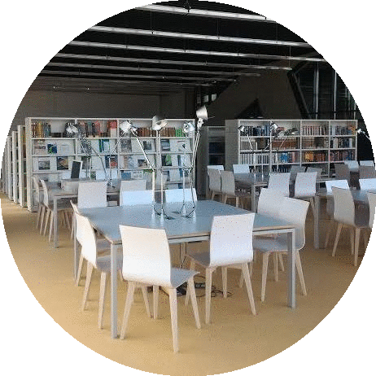
Posudba
besplatan upis svake akademske godine
najviše 3 knjige
najduže 45 dana
čitaonica →
referentna zbirka i
časopisi

Slide 4

Usluge
tematsko pretraživanje literature :
  seminari
  završni
  diplomski radovi
  Zahtjev za tematskim pretraživanjem
          ...ili online
edukacije za pretraživanje GFOS kataloga i baza podataka

Slide 5

Korisni linkovi
Pravilnik o završnim i diplomskim radovima
Izrada diplomskog rada - Organizacija i tehnologija građenja
Pravopisne upute za studente
Upute za citiranje literature

